Slide 1
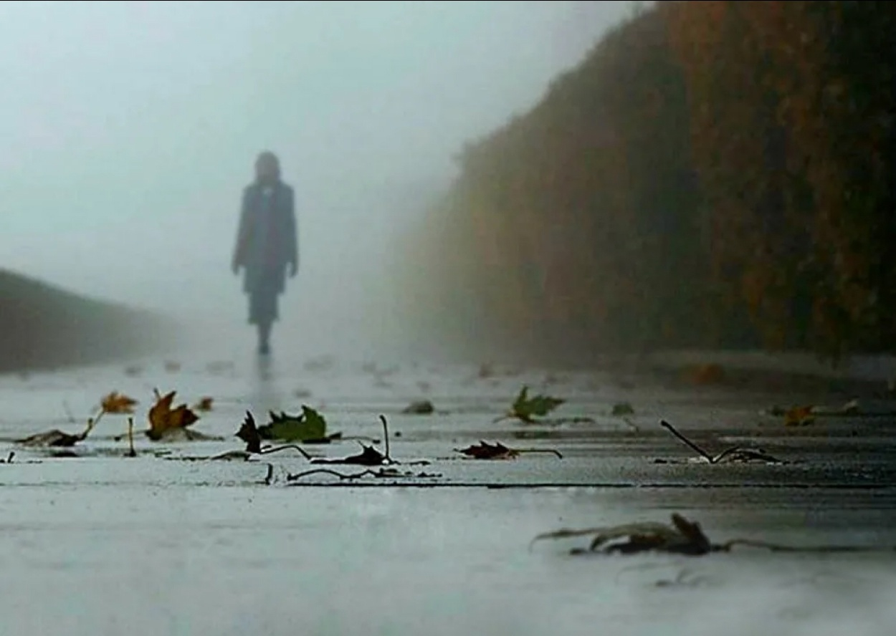
Психологическая группа «С одиночеством внутри»
Теплые встречи для тех, кому одиноко.
Очно, в СПб, ул. Полтавская,3 (ст.м. Восстания, А.Невского)
По вторникам, 2 р./мес., с 19 до 22
Ноябрь’24 – апрель’25
1700/встречу
До 8 человек
Ведущая Снопок Полина –
Психолог, Гештальт- подход,
т. +7-921-359-83-59

Slide 2
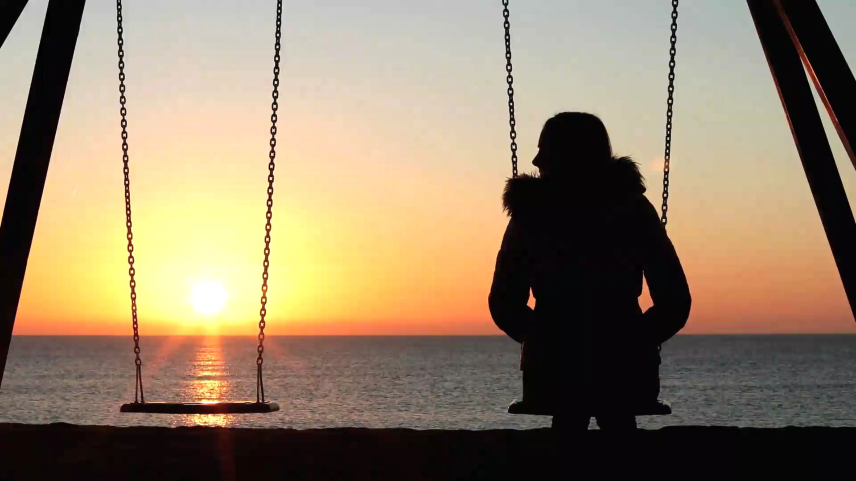
Психологическая группа «С одиночеством внутри»
Эта группа для вас если:
Вы чувствуете себя одиноким
Вам кажется, что вы никому не интересны и не нужны
Вам страшно, от мысли, что вы всегда будете в одиночестве
Вы делаете для партнера больше, чем для себя
Чаще, выбираете то, что хочет ваш партнер
Вы ощущаете себя «белой вороной»
Вы просто хотите общения в теплом кругу

